Slide 1
T&C扒房操作说明文档

Slide 2
T&C扒房操作说明文档
目录
一.登录系统界面
二.点菜及买单操作界面
三.账单查找修改反结及退菜
四.报表
五.更多
六.接单

Slide 3
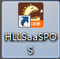
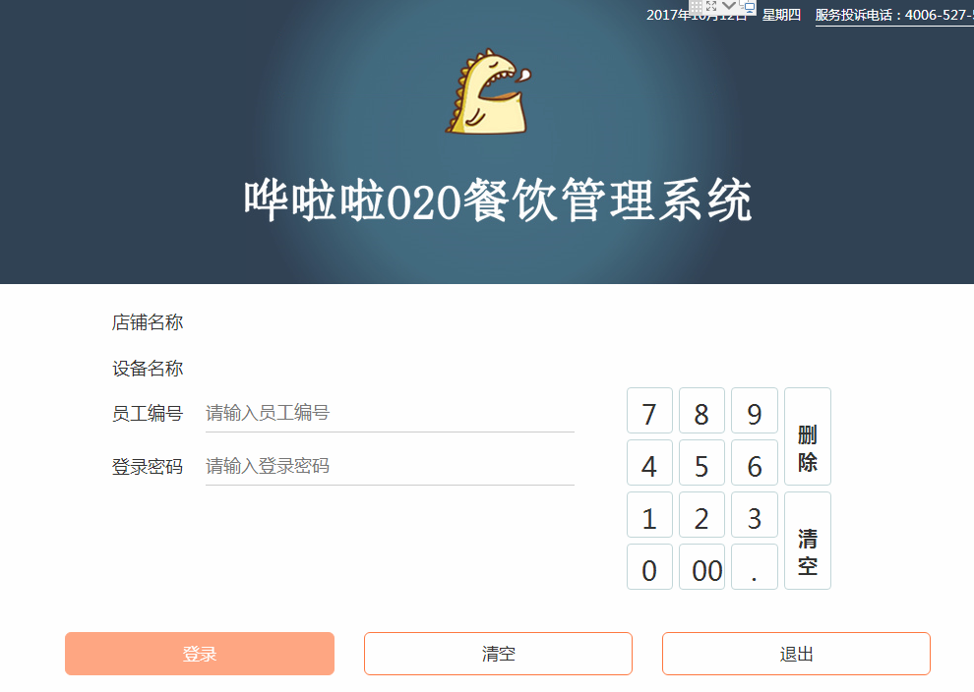
一.登录系统界面
先打开桌面图标为HLLSaaSPOS如下图，然后输入员工号和密码进行登录。

Slide 4
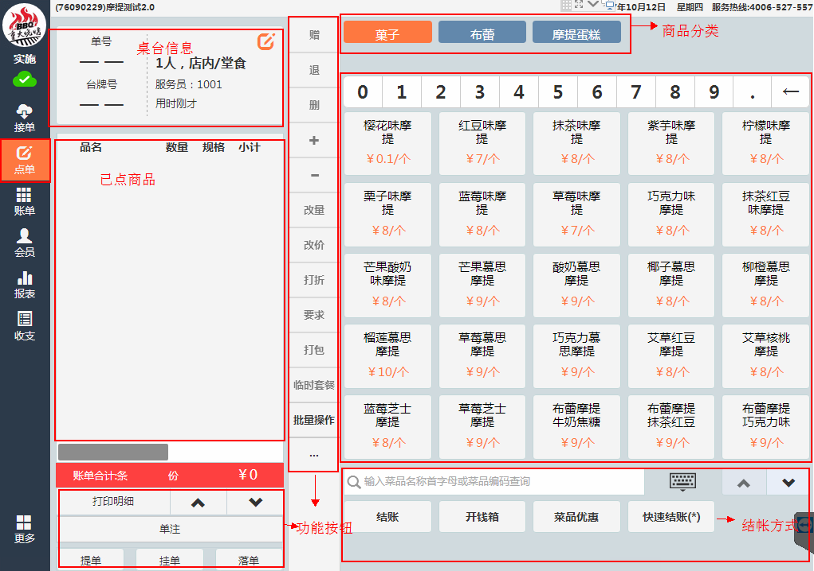
二.点菜及买单操作界面

Slide 5
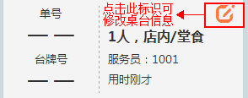
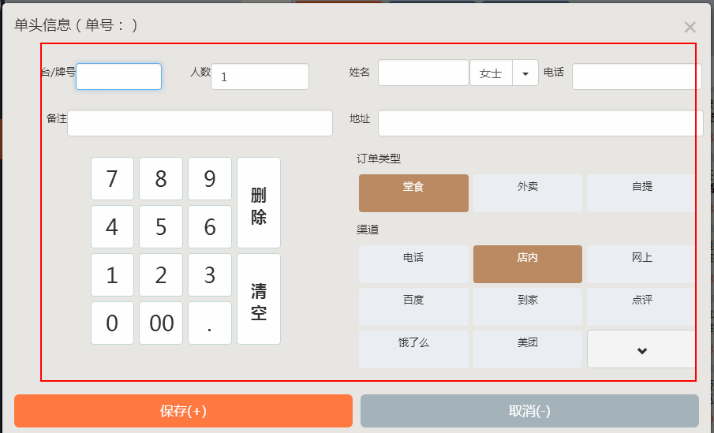
二.点菜及买单操作界面
(1).桌台信息
可根据实际情况进行编辑

Slide 6
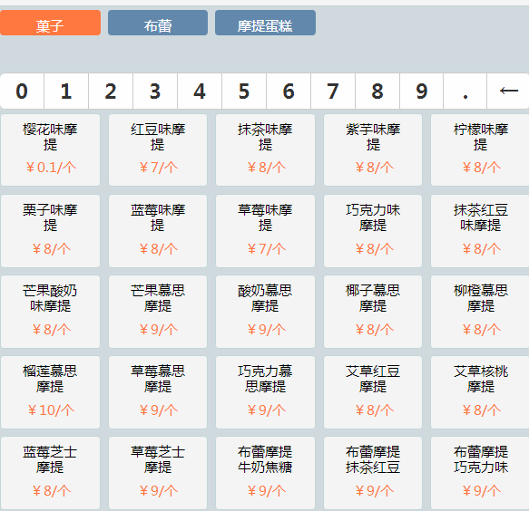
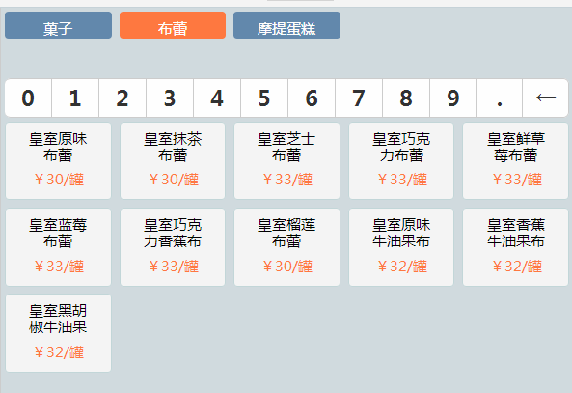
二.点菜及买单操作界面
(2).商品分类
不同的商品分类对应不同的商品

Slide 7
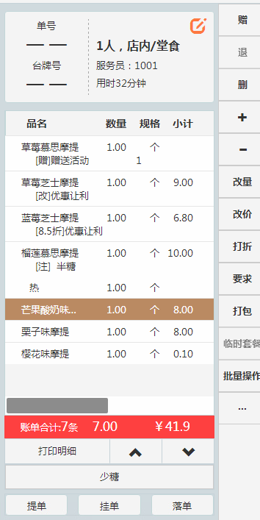
二.点菜及买单操作界面
赠：店内有赠送活动时，可选中相应商品，然后点击”赠”，进行商品赠送
退：已下单的商品，顾客需要退时，可以
点击”退”进行操作
删：没有下单之前，店员误操作或者顾客不想要的情况可以点击“删”进行商品删除
+,-,改量：用于增加或者减少商品销售数量，“改量”可用于大份额增加或减少
打折：可对商品进行自定义折扣优惠
要求：如果顾客对商品有作法或者口味上的要求，可点击要求进行选择或者编辑
打包：单品备注打包功能
批量操作：可以批量选择商品进行操作
打印明细： 点击可打印菜品详细
单注：点击可选择全单备注
挂单：可将一笔订单暂时挂起不进行操作，（最多三单）
提单：点击将挂单里的账单提出继续操作
(3).已点商品以及功能按钮作用

Slide 8
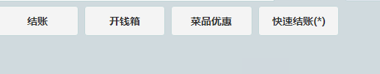
二.点菜及买单操作界面
(4).结账方式
结帐：点击可进入综合结帐界面
开钱箱：点击可打开钱箱
菜品优惠：菜品优惠折扣按钮
快速结帐：顾客使用现金时可使用快速结帐提高结
帐效率
注：可自定义结帐模块按钮

Slide 9
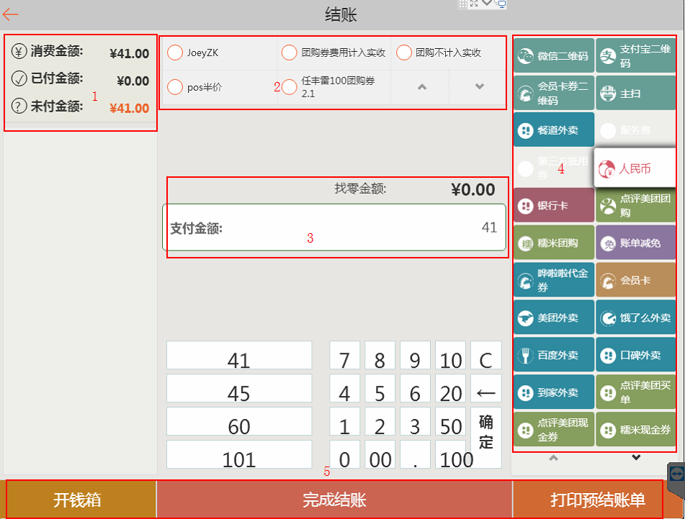
1.顾客消费信息
2.店内优惠折扣
3.顾客付款金额
4.各类支付方式

Slide 10

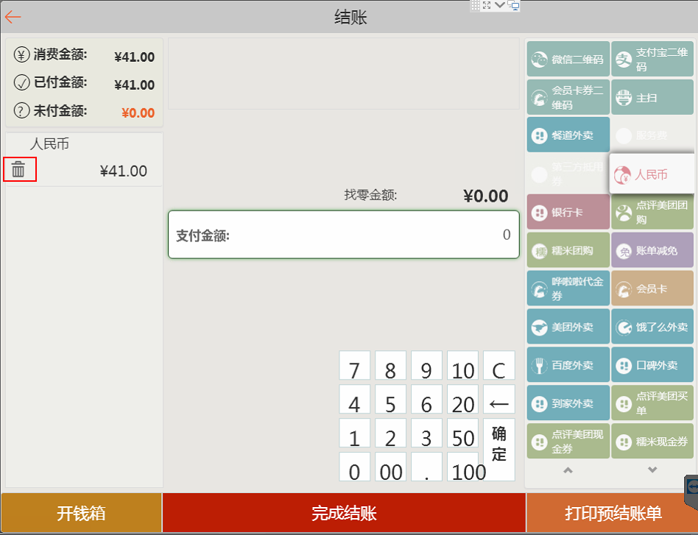
选择人民币的支付方式后，输入客人支付金额，点击确定，完成结帐。点击下图红框里的删除标识可重新选择结帐方式

Slide 11


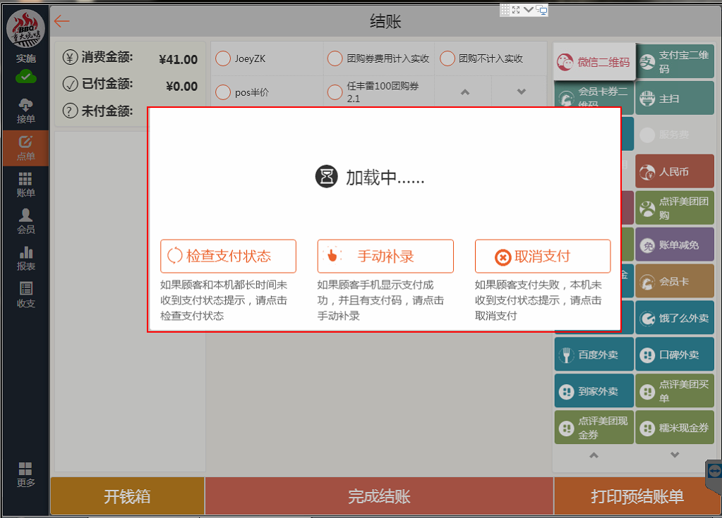
顾客扫商家微信，支付宝，会员卡券二维码结帐，客人可用手机扫描副屏二维码进行结帐
如果出现长期未收到支付状态提醒，可先检查支付状态；如果顾客已有支付凭证，
则可进行手动补录。如果顾客没有支付状态，则取消支付，重新使用微信，支付宝， 会员卡券二维码结帐，或者使用别的支付方式

Slide 12

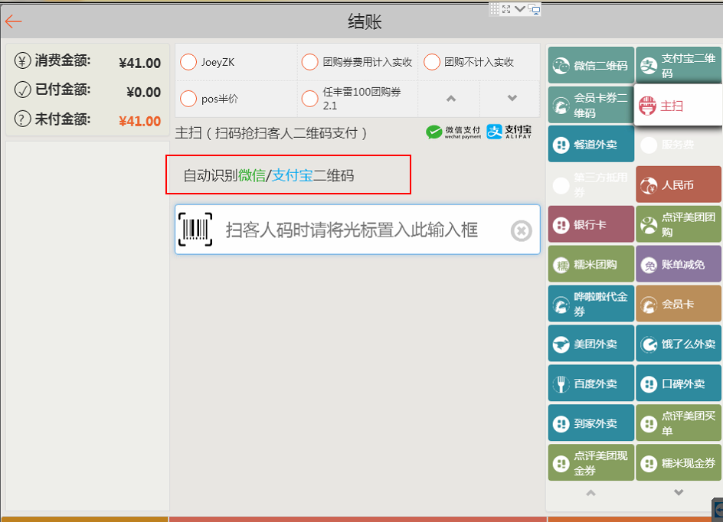
门店用扫码设备扫描顾客支付宝(微信)条码或者二维码进行结帐

Slide 13




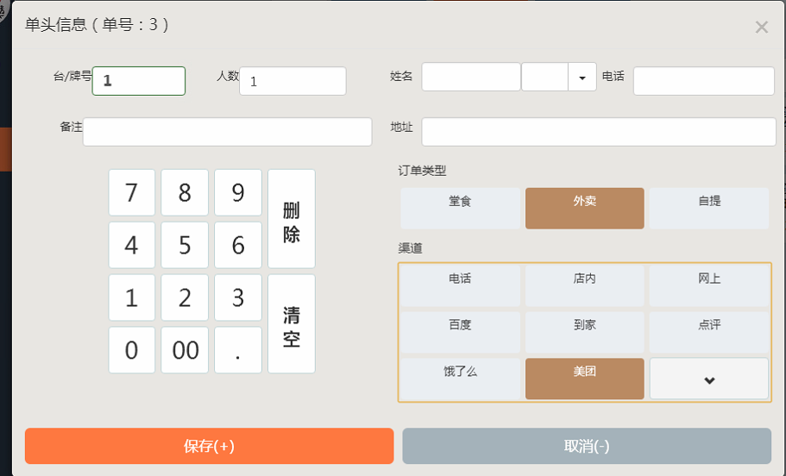
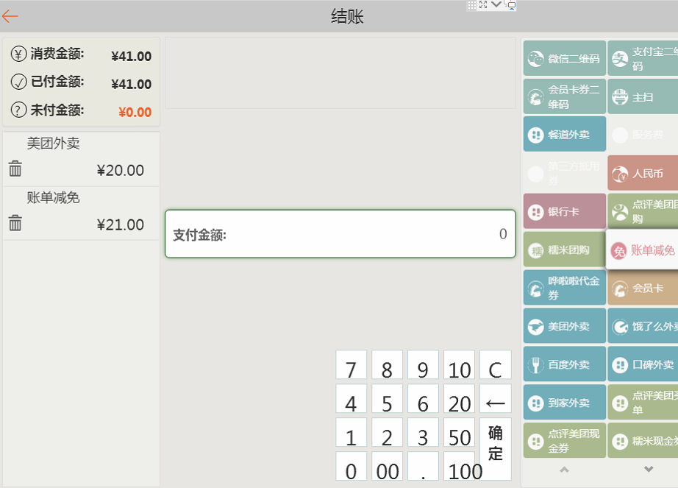
外卖平台订单手动录入：
1.记录外卖平台商品详细与实收
2.编辑桌台信息，如下图所示
3.结算时选择对应外卖，输入实收，优惠归类到账单减免

Slide 14

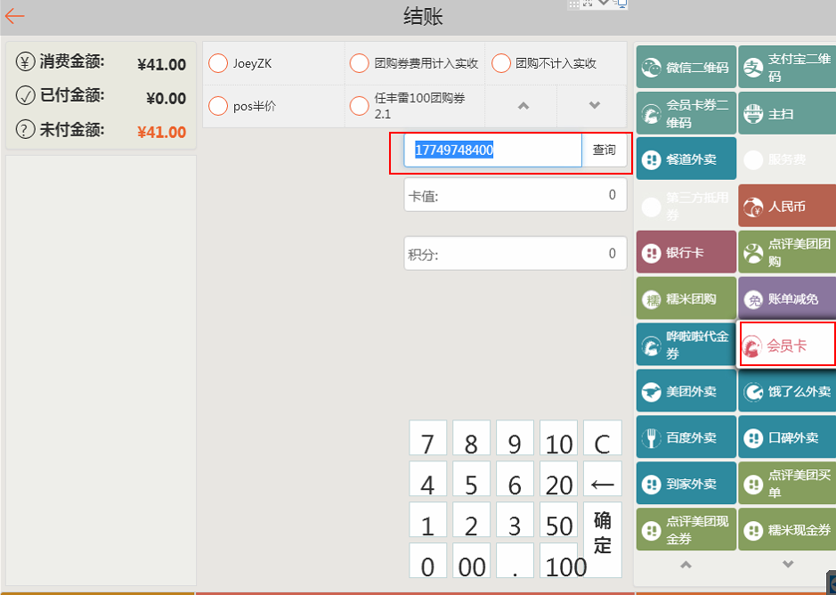
1.选择会员卡支付方式
2.输入顾客会员卡号，点击查询
3.选择卡值使用额度或者积分使用额度(默认为商品销售金额)

Slide 15
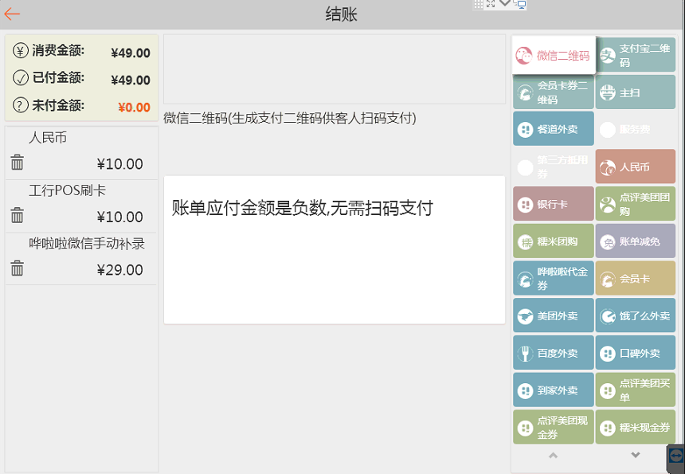
聚合支付：
可使用多种结帐方式进行结帐，如下图所示
注：每使用一种结帐方式后需要点击确定将金额录入
开钱箱：打开钱箱
完成结帐：确认消费信息无误后可完成结帐
打印预结单：可打印预结单给顾客核对

Slide 16
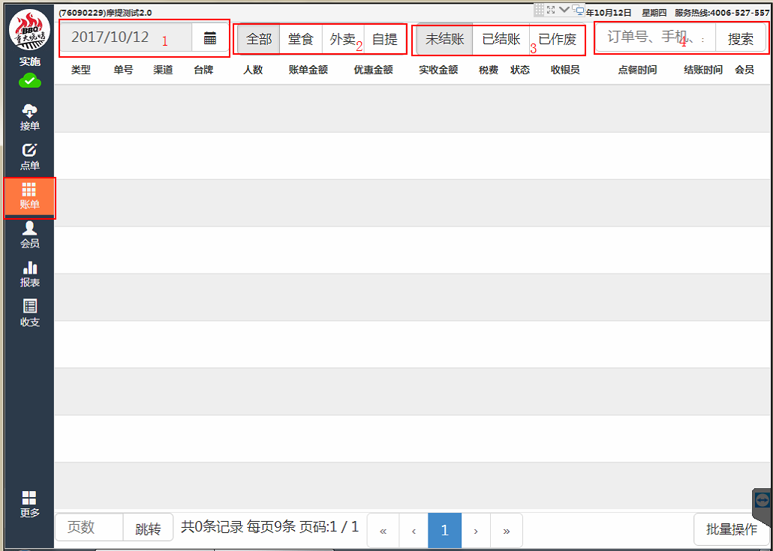
三.账单查找修改反结及退菜
1.可点击日历图标选择日期
2.可根据账单类型选择堂食，外卖，自提查询账单
3.可根据账单状态选择未结帐，已结帐，已作废查询账单
4.可根据账单单号搜索账单

Slide 17
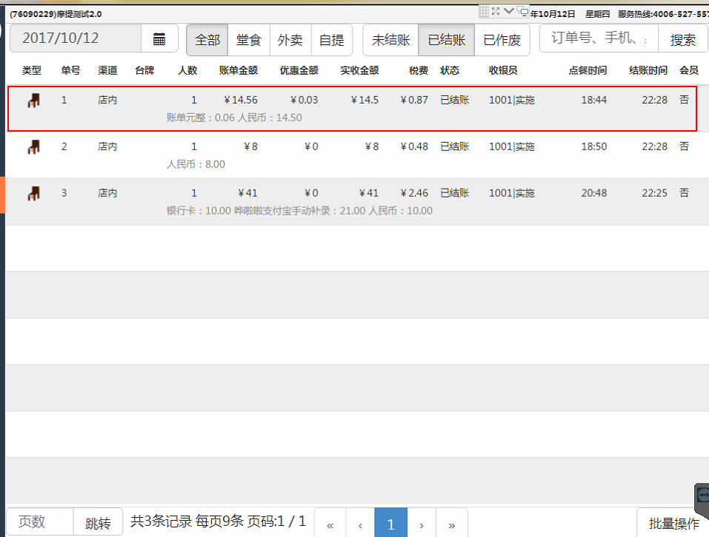
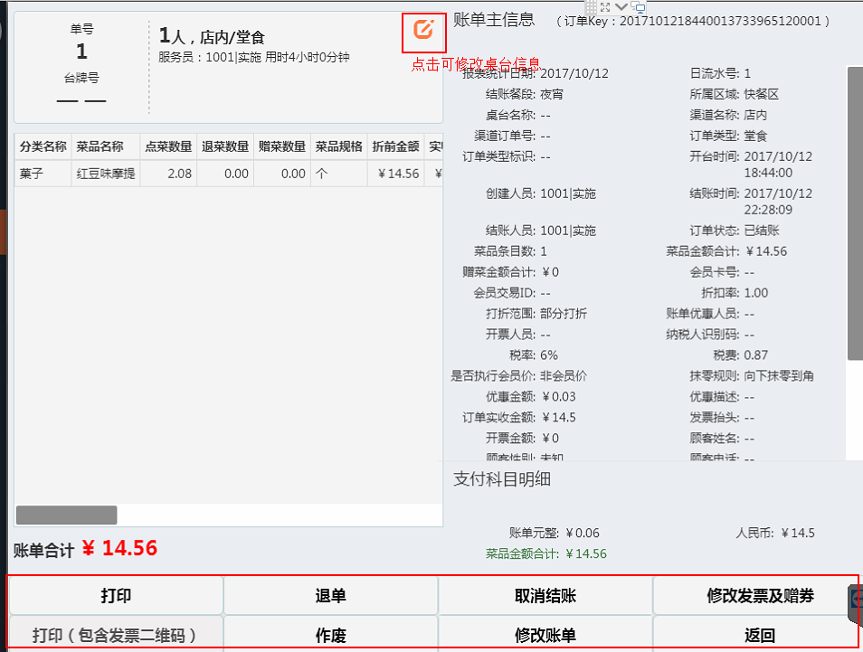
(1).账单查看
找到要查看的账单,点击账单查看账单详细，并进行一系列操作
1.打印：补打账单
2.退单：点击退单选择原因可全单退单，如果是线上支付，点击退单，退款将原路返回
3.取消结帐：将已结帐单返回到未结帐状态
4.修改发票及赠券：点击可修改账单发票和赠券信息
5.作废：将账单标记为作废账单，不计入营业额
6.修改账单：修改已结账单的账单信息

Slide 18
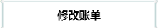
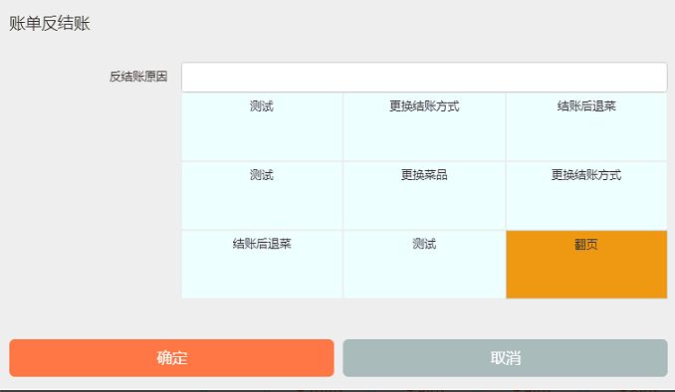
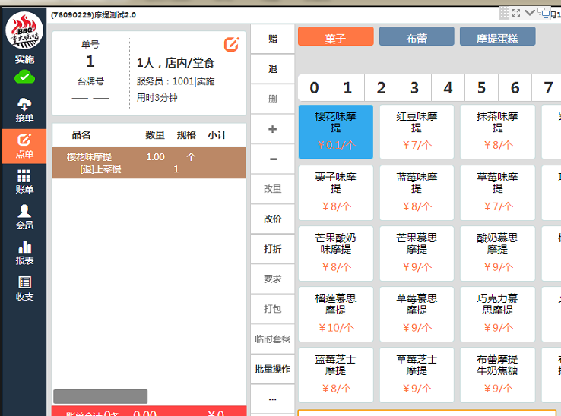
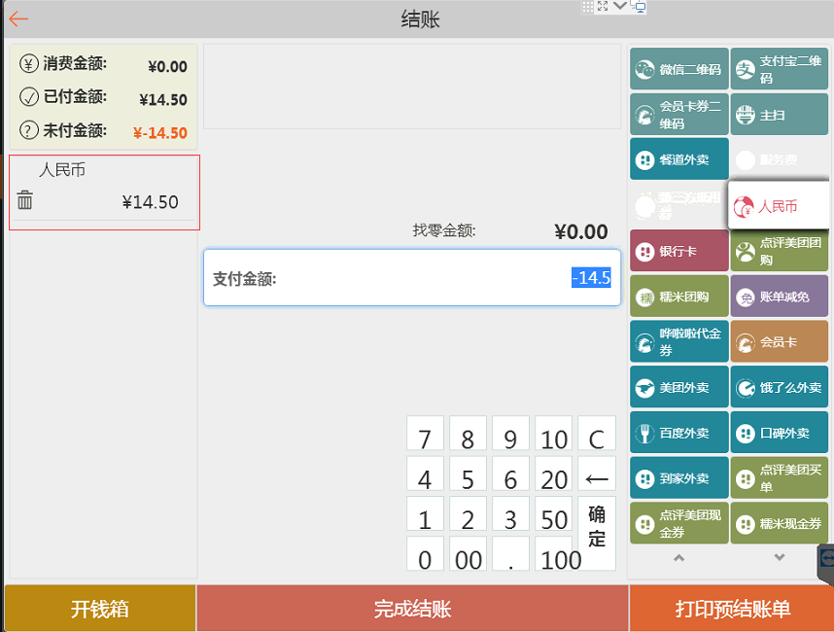
（结帐后退菜）
1.找到需要修改的账单，点击修改账单
2.把顾客需要退的菜品退掉
3.点击结帐，选择反结帐原因
4.删除结帐方式，完成结帐

Slide 19
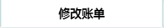
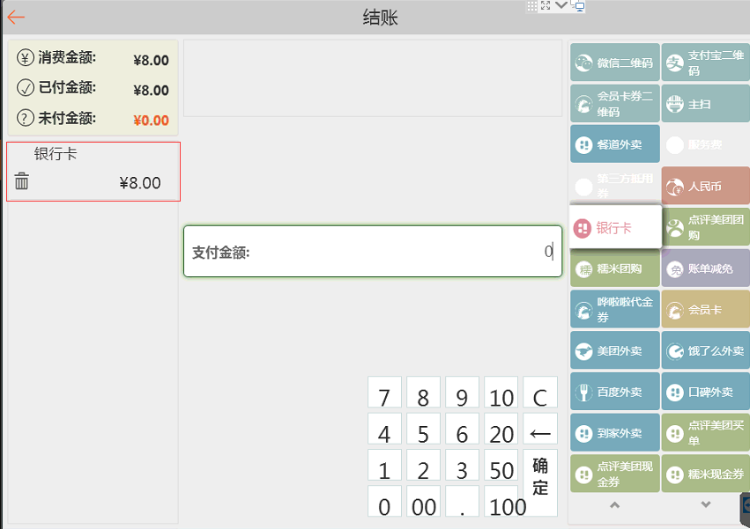
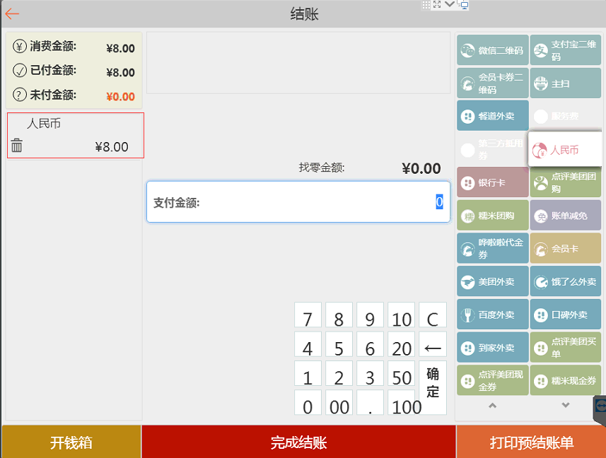
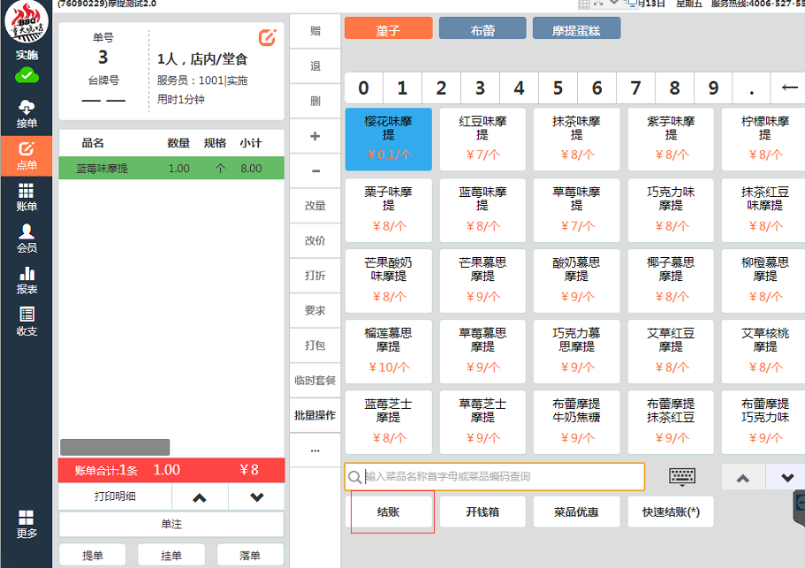
(修改结帐方式)
1.找到需要修改的账单，点击修改账单
2.点击结帐，选择反结帐原因
3.删除之前的结帐方式，选择需要更改的结帐方式，确认后完成结帐

Slide 20
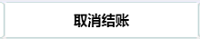
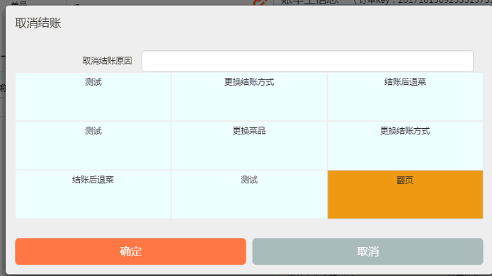
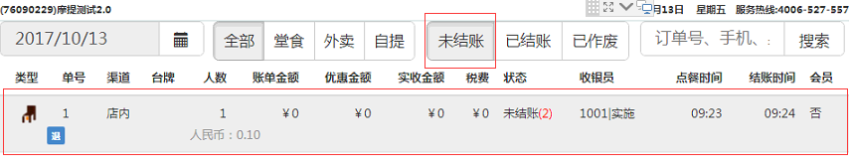
(将已结账单返回到未结帐的状态)
1.找到需要取消结帐的账单，点击取消结帐
2.在未结帐中可找到此笔账单，再次进行操作

Slide 21
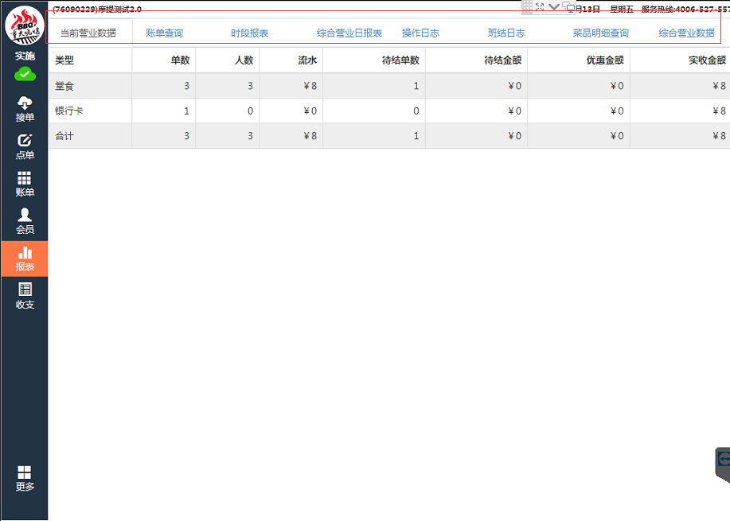
四.报表

Slide 22
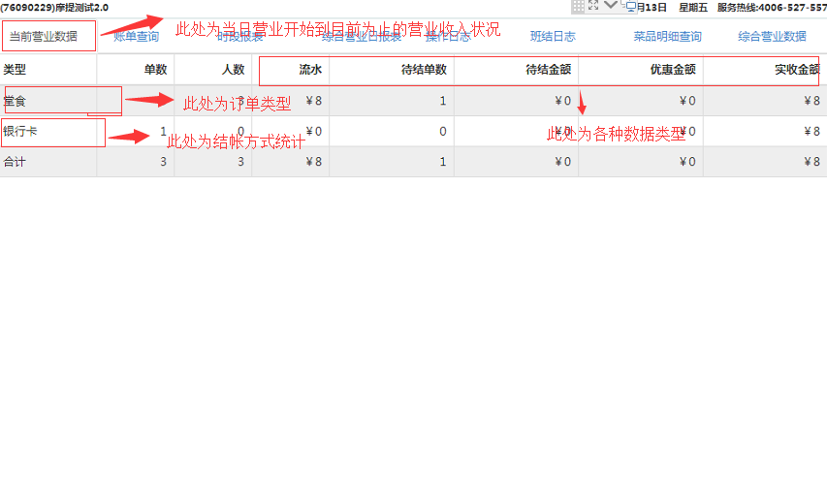
(1)当前营业数据

Slide 23
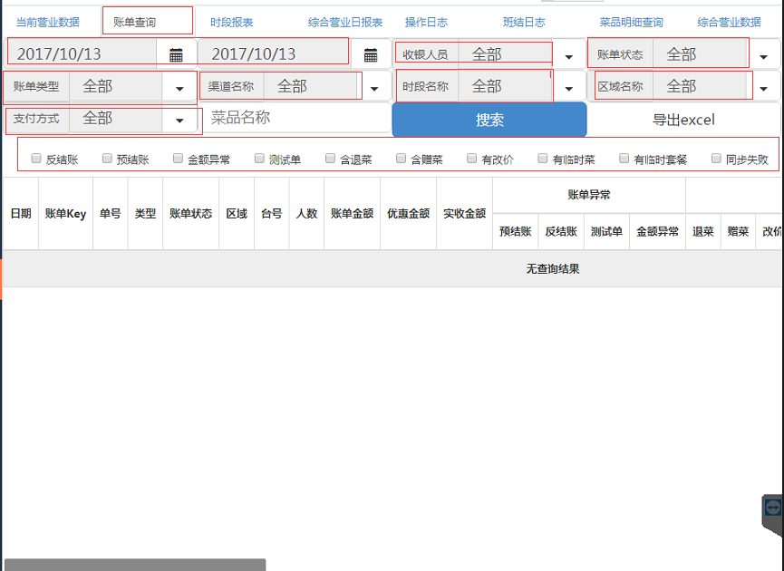
(2)账单查询
注：可根据实际需求选择标红位置进行账单查询

Slide 24
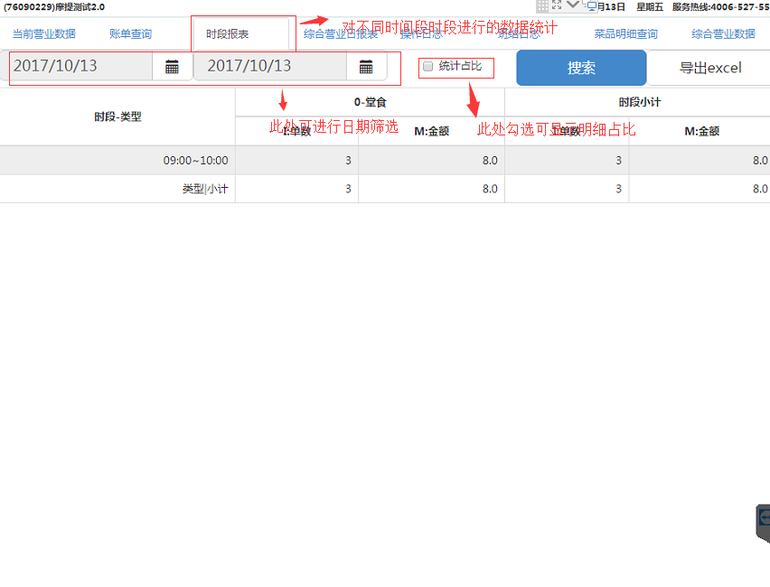
(3)时段报表

Slide 25
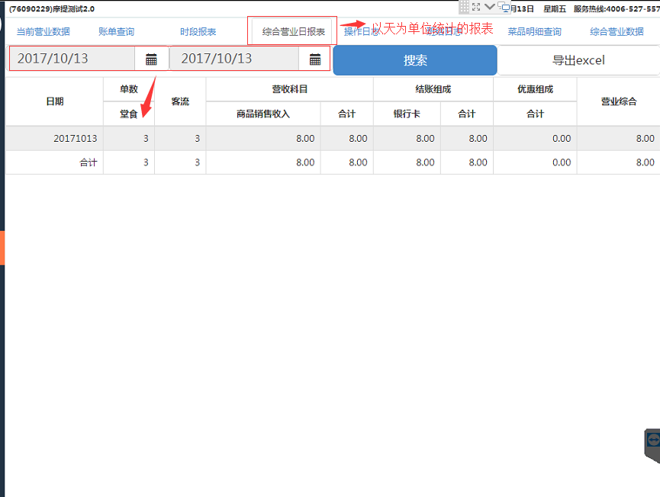
(4)综合营业日报表

Slide 26
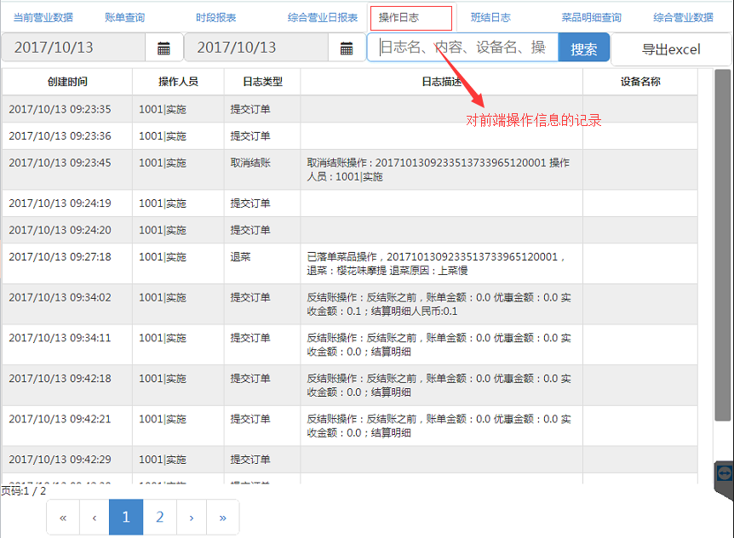
(5)综合营业日报表

Slide 27
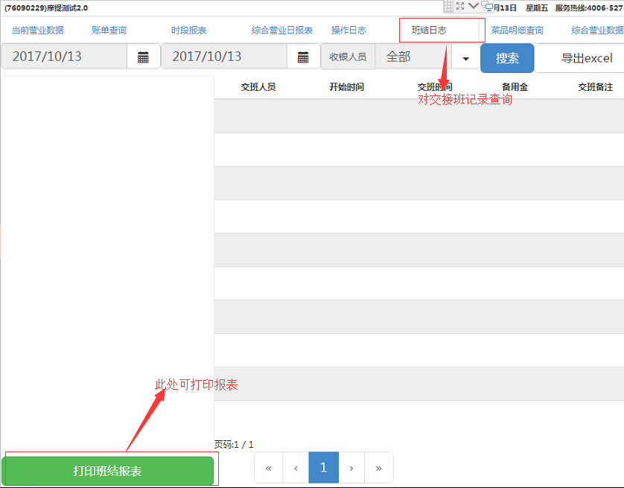
(6)班结日志

Slide 28
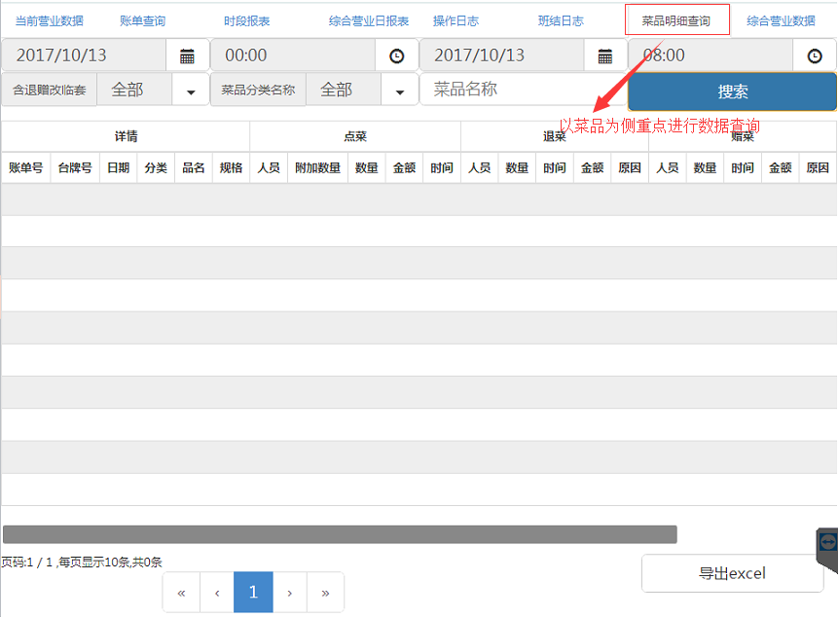
(7)菜品明细查询

Slide 29
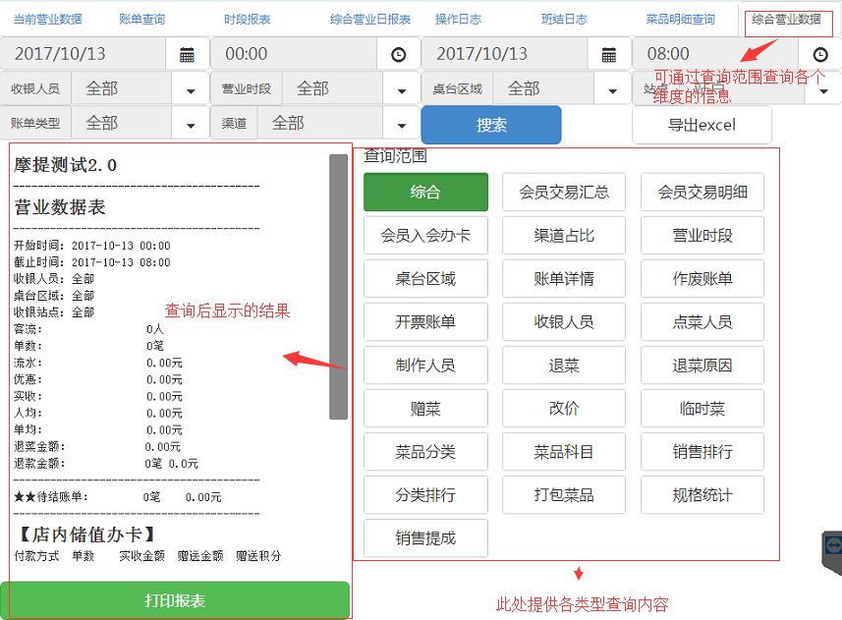
(8)综合营业数据

Slide 30
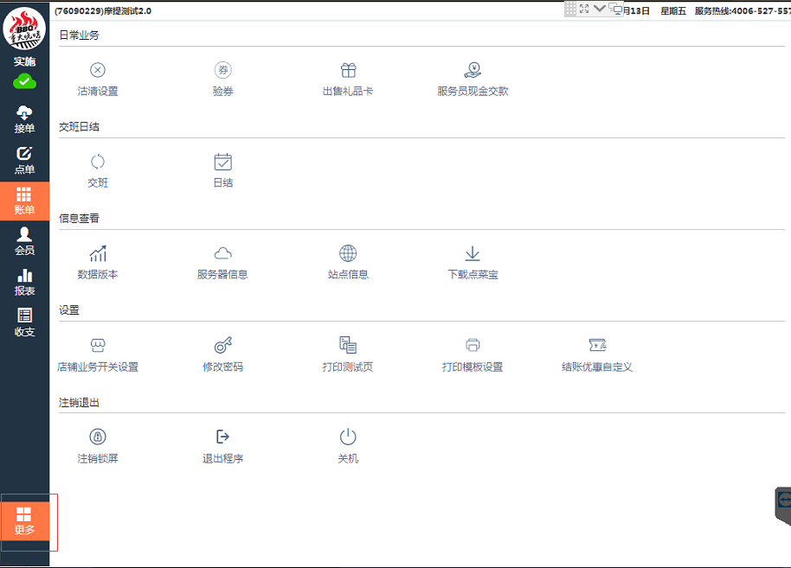
五.更多

Slide 31
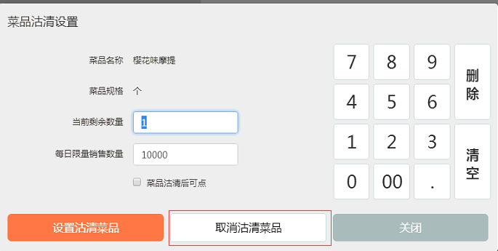
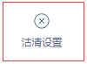
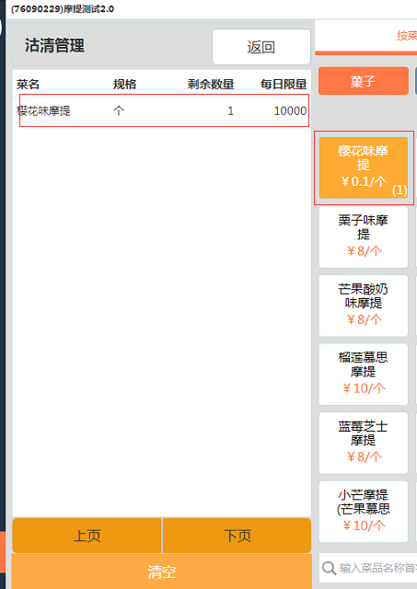
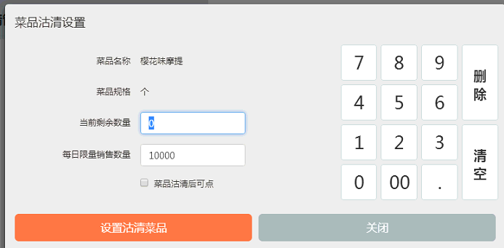
(1).估清
1.点击估清设置
2.点击需要估清菜品，设置剩余数量和限量销售数量，
可勾选菜品估清后是否可点
3.核对后点击设置估清菜品
4.菜品进货后可点击估清管理里的菜品取消估清或者
调整估清数量

Slide 32
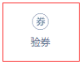
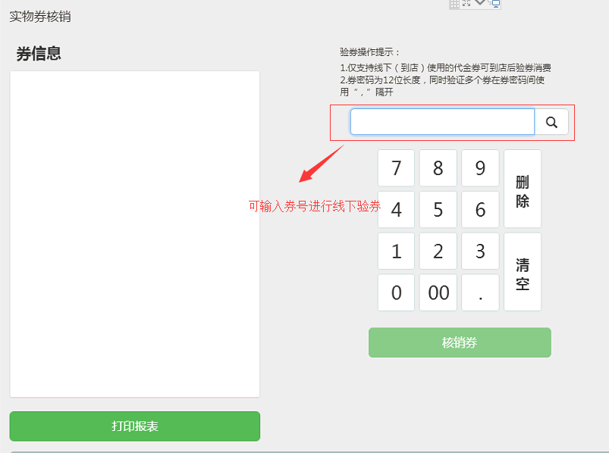
(2).验券

Slide 33
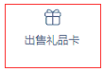
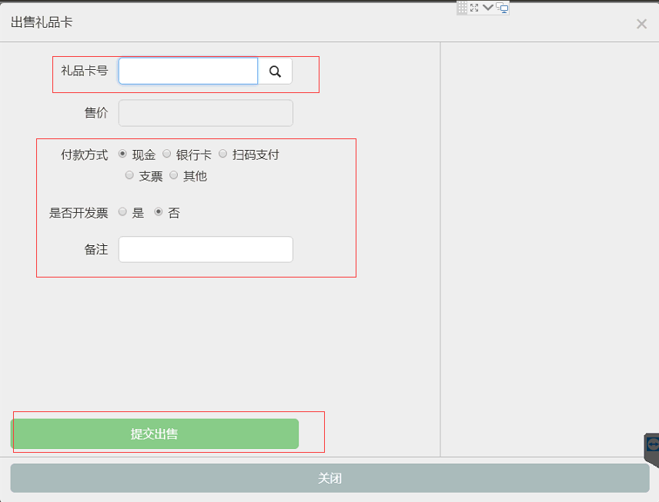
(3).出售礼品卡
1.输入后台设置的礼品卡号
2.选择支付方式
3.核对后提交礼品卡出售

Slide 34
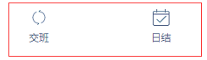


(4).交班和日结
1.可输入备用以及交班信息
2.确认交班后自动打印交班表，系统自动跳转到工号登录界面
3.点击日结后，收银系统日期跳转到第二天

Slide 35


后台参数设置好了点击全部更新即可上传数据
(5).数据版本

Slide 36

六.接单
1.可调整时间查看线上订单(线上订单保存时间为7天)
2.可根据线上订单类型查看
3.可输入线上订单号进行查看
4.线上订单退款在账单里找到相应账单，点击退单，
即可原路返回顾客支付金额

Slide 37
谢谢观赏！

